Slide 1



INTRODUÇÃO A EDUCAÇÃO A DISTÂNCIA
AULA 1
TECNOLOGIA E MÍDIAS
Valério Passos
Adaptado de Nunes, Rosimeri Coelho. MÍDIAS APLICADAS NA EDUCAÇÃO E AVEA. 2ª ED, IFSC, 2013

Slide 2
Introdução
A educação a distância embora apresente as suas especificidades, como processo de ensino-aprendizagem mediado por tecnologias não pode prescindir da discussão dos aspectos que conduzem a produção e reprodução de conhecimentos e saberes socialmente constituídos. Neste sentido falamos do contexto histórico em que o processo educativo formal ou mesmo informal está inserido.
O desenvolvimento dos meios de comunicação e informação têm caracterizado as sociedades capitalistas contemporâneas e, por conseguinte aprofundado o processo de globalização das relações sociais. É neste contexto que a utilização das TICs tem contribuído para a ampliação da oferta formal de ensino traduzida nas escolas, sobretudo pela modalidade da educação a distância.
O Objetivo desta aula é apresentar os conceitos de tecnologia e mídia de maneira a contribuir para a compreensão destas ferramentas e a sua utilização no desenvolvimento das relações de ensino e aprendizagem a distância.

Slide 3
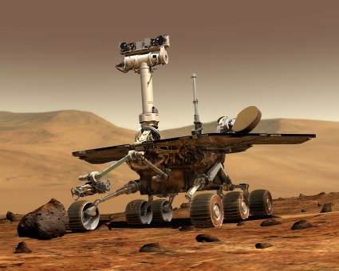
TECNOLOGIA
Ao pensar em tecnologia imagina-se objetos ou “coisas” sofisticadas, complexas, mas não é só isso, pois tecnologia envolve conhecimento, processos e materiais para produzir desde um simples lápis até uma bomba atômica ou um supercomputador.
Segundo Longo (1984, p.10), “tecnologia é o conjunto de conhecimentos científicos ou empíricos empregados na produção e comercialização de bens e serviços”. Esse termo envolve conhecimento (técnico e cientifico) e tudo que é criado a partir dele.
A partir dessa definição, pode-se afirmar que, através dos tempos, o homem sempre esteve em contato com diversas tecnologias, e utiliza diversas delas no dia a dia.
https://pixabay.com

Slide 4
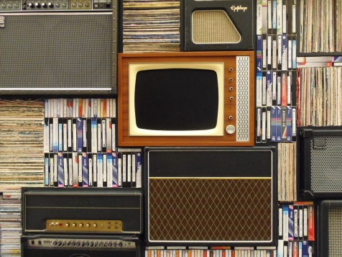
Mídia
O ser humano se comunica e se expressa de diversas formas utilizando textos, sons, gráficos, imagens, entre outros. As mídias possibilitam novas formas de comunicação, fazendo uma interface entre o homem e o meio que o cerca. Portanto, mídia é um termo utilizado para referenciar um sistema que permite novas formas de comunicação e expressão do indivíduo com o mundo.
Segundo o Dicionário Priberam disponibilizado na web, mídia é “[...] todo o suporte de difusão de informação (rádio, televisão, imprensa, publicação na internet, vídeo grama, satélite de telecomunicação, etc.) que constitui ao mesmo tempo um meio de expressão e um intermediário na transmissão de uma mensagem”.
https://pixabay.com

Slide 5

“Mídia” é o plural de “meio”, que em latim correspondem, respectivamente, à “media” e “medium”. Mídia pode ser definida como o material físico utilizado para armazenar dados como, por exemplo, discos, fitas, CD e DVD, bem como o veículo que dissemina a informação, tais como o rádio, a televisão, o jornal, o computador e, dependendo do tipo de mídia, atribuem-se denominações diferentes, como por exemplo, mídia impressa, mídia eletrônica e mídia digital.
https://pixabay.com

Slide 6
Mídias sociais
Para Torres (2009, p.113), mídias sociais são [...] sites na internet que permitem a criação e o compartilhamento de informações e conteúdos pelas pessoas e para as pessoas, nas quais o consumidor é ao mesmo tempo produtor e consumidor de informação.
Atualmente existem diversas ferramentas de mídias sociais que nada mais são do que sistemas on-line que têm por objetivo permitir a interação entre as pessoas, possibilitando a criação colaborativa e o compartilhamento de informações diversas, tais como fotos, vídeos, áudios, textos, dentre outros.
Qual a diferença entre mídias sociais e mídias tradicionais? É importante que você compreenda que mídias sociais e mídias tradicionais se diferenciam à medida que estas últimas (televisão, jornais, revistas etc.) são finitas, e os usuários não podem realizar alterações nas mesmas. Já as mídias sociais são infinitas à medida que os usuários interagem com as mesmas, acrescentando, editando, incluindo novas mídias, como por exemplo, vídeos, gráficos, fotos, a partir de uma já produzida.

Slide 7
Philip Kotler, em seu livro “Marketing para o século XXI”, classifica
as mídias sociais em:
Expressivas: são aquelas em que o autor se expressa sobre um determinado assunto. Como exemplo pode-se citar blogs, twitter, youtube, entre outros. As mídias sociais expressivas se subdividem em:
Comunicação: através destas mídias o autor “comunica” alguma informação. Exemplos: blogs, Twitter, Orkut, Facebook, MySpace, Upcoming, Lista Amiga etc.
Multimídia: através dessas mídias o autor “compartilha” informações utilizando diversas delas. Exemplos: compartilhamento de fotos (Flickr, Zooomr, Fotolog, Picasa), compartilhamento de vídeo (Videolog, YouTube, Vimeo), livecasting ou transmissão ao vivo (Justin.tv, Twitcam), compartilhamento de música/áudio (Imeem, Last.fm, Jamendo, Blaving).
Entretenimento: exemplos: Second Life, World of Warcraft, Miniclip.com.

Slide 8
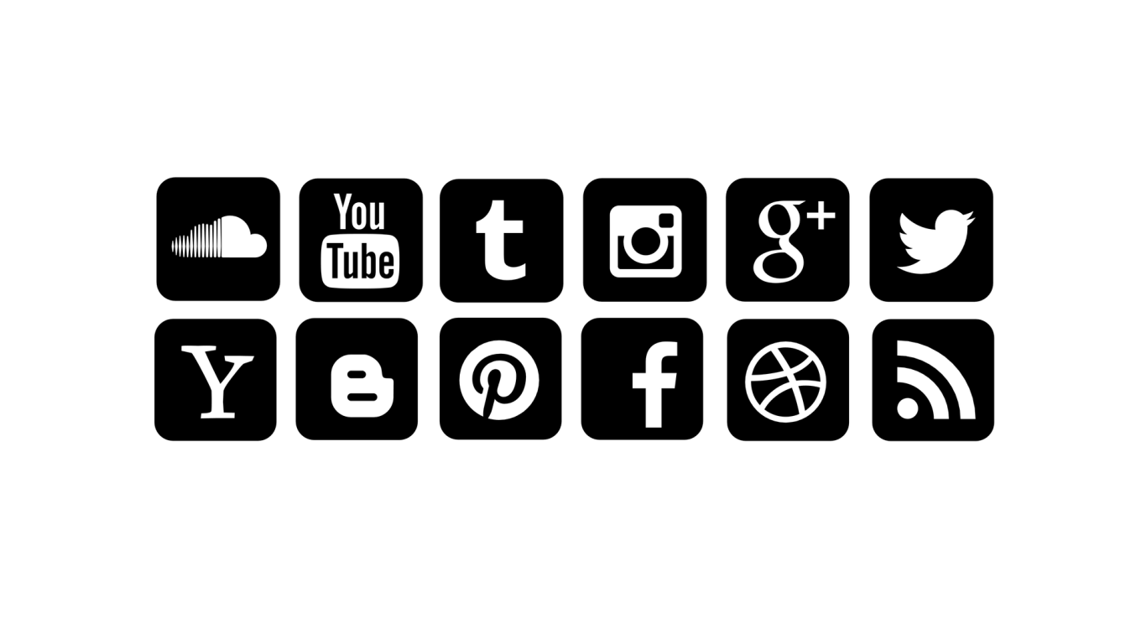
Mídias Colaborativas: são aquelas em que os usuários colaboram mutuamente uns com os outros. Como exemplo pode-se citar Wikis (Wikipedia), agregadores de sites ( andStumbleUpon), Social News ou crowdsourcing (Digg, Reddit, EuCurti, Rec6), sites de opiniões (Epinions).
https://pixabay.com

Slide 9

Você sabe qual a diferença entre mídias sociais e redes sociais?
Redes sociais são grupos de pessoas com interesses comuns que se relacionam e isso sempre ocorreu através dos tempos, mesmo antes da internet. Com a internet, esses grupos ganharam um novo ambiente para se relacionarem, o ambiente virtual.
https://pixabay.com

Slide 10
Mídias sociais são os meios ou ferramentas utilizadas para se comunicar e através desses meios constroem-se as redes sociais. Mídias sociais associam-se a conteúdos tais como vídeos, imagens, textos, que são compartilhados nas redes sociais.
Multimídia, hipertexto, hipermídia e telemática
As mídias e a tecnologia evoluem constantemente e a associação de mídias, novas formas de apresentar conteúdos e o avanço das telecomunicações e do hardware (parte física do computador) e do software (programas) gerou novos termos que serão conceituados a seguir.

Slide 11
Multimídia
O estudo etimológico da palavra Multimédia (português europeu) ou multimídia (português brasileiro) mostra que ela é composta por duas palavras, multi e media, ambas provenientes do latim. Multi tem origem na palavra multus, que significa múltiplo ou numeroso e media é o plural da palavra medium e significa meio ou centro. Podemos então dizer que multimídia é a utilização diversificada de meios, entre o emissor e o receptor, para a divulgação de uma mensagem.
Hipertexto
O hipertexto é uma forma não linear de apresentação de textos com uma forma de organização em rede. O leitor decide que caminho seguir acessando um ponto determinado e outros textos são disponibilizados.
Somente na década de 60, Theodor Holm Nelson criou o termo Hipertexto para denominar a forma de escrita não linear na informática. Com seu projeto chamado Xanadu, seu objetivo era criar uma rede de computadores de interface simples. Seu lema é: “uma interface para um usuário deve ser tão simples que um iniciante, numa emergência, deve entendê-la em 10 segundos”. O hipertexto auxilia o ser humano, à medida que funciona tal como o cérebro, de forma não linear e interativa, proporcionando uma construção textual flexível.

Slide 12
Telemática
O computador em rede e as novas formas de combinação de diferentes equipamentos eletrônicos trouxeram novas nomenclaturas como, por exemplo, telemática. “A palavra telemática foi criada por Simon Nora e Alain Minc, em 1978, para batizar uma tecnologia que funde os sistemas computacionais e os de telecomunicação” (CASTRO, 2012, p. 4 apud VENTURELLI, 2004).
A Telemática permite transmissões de textos, som e imagem e isso ampliou o fluxo e o acesso a informação, de modo síncrono (emissor e receptor se comunicam em tempo real, como por exemplo em chat e videoconferência) e assíncrono (não há necessidade do emissor e receptor participarem simultaneamente, exemplo, fórum, listas de discussão, correio eletrônico). Na educação, a telemática abriu um universo de possibilidades para potencializar o processo de ensino-aprendizagem.

Slide 13
Hipermídia
A hipermídia une as características de não linearidade do hipertexto e multimídia. Segundo Bugay (2000), uma forma bastante comum de Hipermídia é o Hipertexto, no qual a informação é apresentada ao usuário sob a forma de texto, através de uma tela do computador. O usuário pode iniciar uma leitura de forma não linear, ou seja, escolhe entre o início, meio ou fim de um texto. Segundo a referida autora, a Hipermídia pode ser considerada uma extensão do Hipertexto, entretanto, inclui além de textos comuns, sons, animações e vídeos, e de uma forma interativa, com apenas um clique no mouse, o computador responde ao caminho desejado.

Slide 14
Referências Bibliográficas
Nunes, Rosemeri COELHO.MÍDIAS APLICADAS NA EDUCAÇÃO E AVEA, 2. ed. rev. Florianópolis, IFSC, 2013

